Slide 1

整车培训
达妙电机
R-O-B-O-M-A-S-T-E-R
主讲人：周芊宏
XJTU·笃行

Slide 2
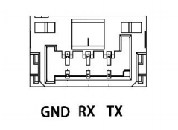
达妙电机调试须知：
1. 达妙科技 43 电机（例如：DM-J4310-2EC）配置的驱动工作电压为 24V。
2. 通过 GH1.25连接线-3pin，使用 USB转 CAN 调试工具（或使用通用 USB转串口模块）连接到 PC，通过达妙科技调试助手对电机进行参数设置，以及固件升级等。（整车培训期间不需要用到）

Slide 3
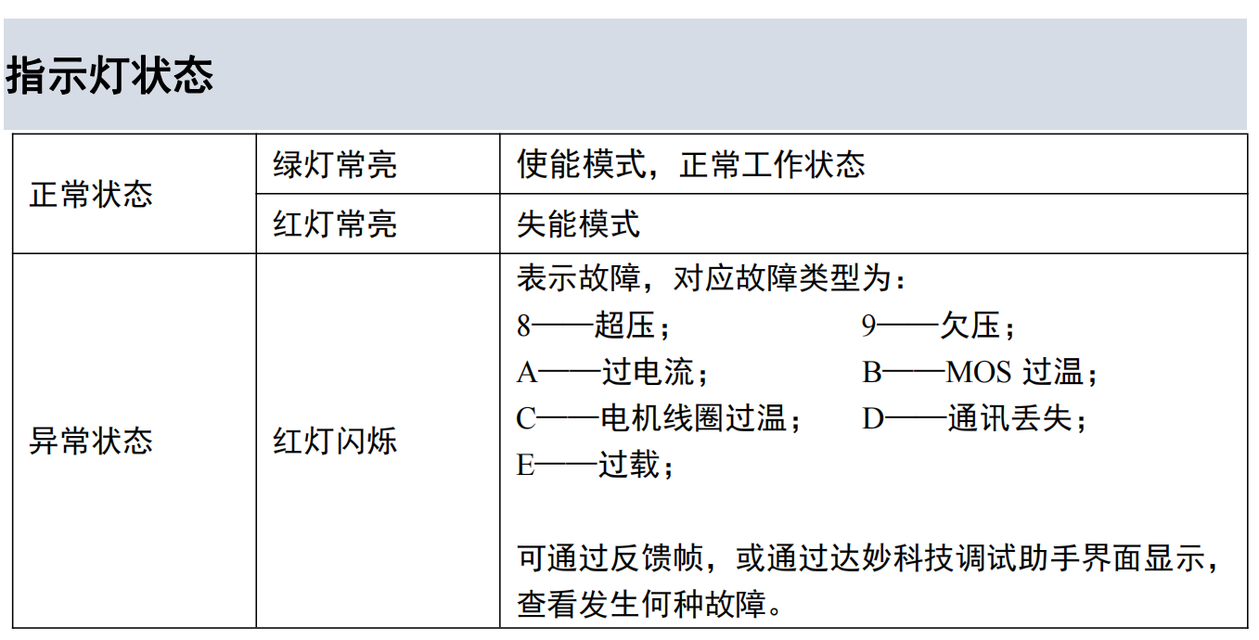
达妙电机调试须知：
ERR位为1
ERR位为0

Slide 4
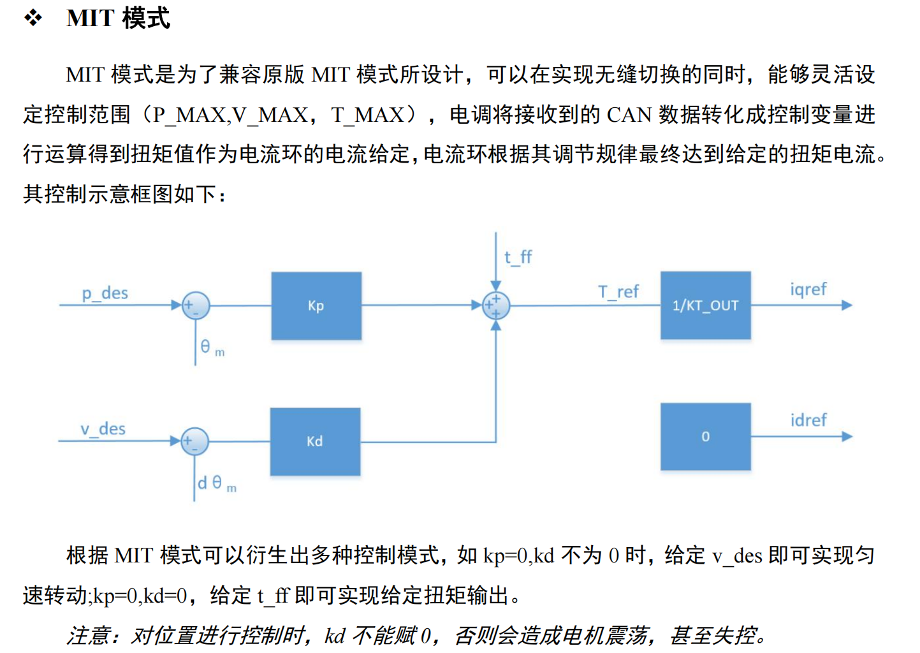
达妙电机调试须知：
工作模式有三种：MIT模式、位置速度模式、速度模式。我们一般用的都是MIT模式。

Slide 5
达妙电机调试须知：
控制使用 CAN 标准帧格式，固定波特率为 1Mbps，按功能可分为接收帧和反馈帧，接收帧为接收到的控制数据，用于实现对电机的命令控制；反馈帧为电机向上层控制器发送电机的状态数据。根据电机选定的不同模式，其接收帧帧格式定义以及帧 ID各不相同，但各种模式下的反馈帧是相同的
注意：达妙电机发一帧收一帧！

Slide 6
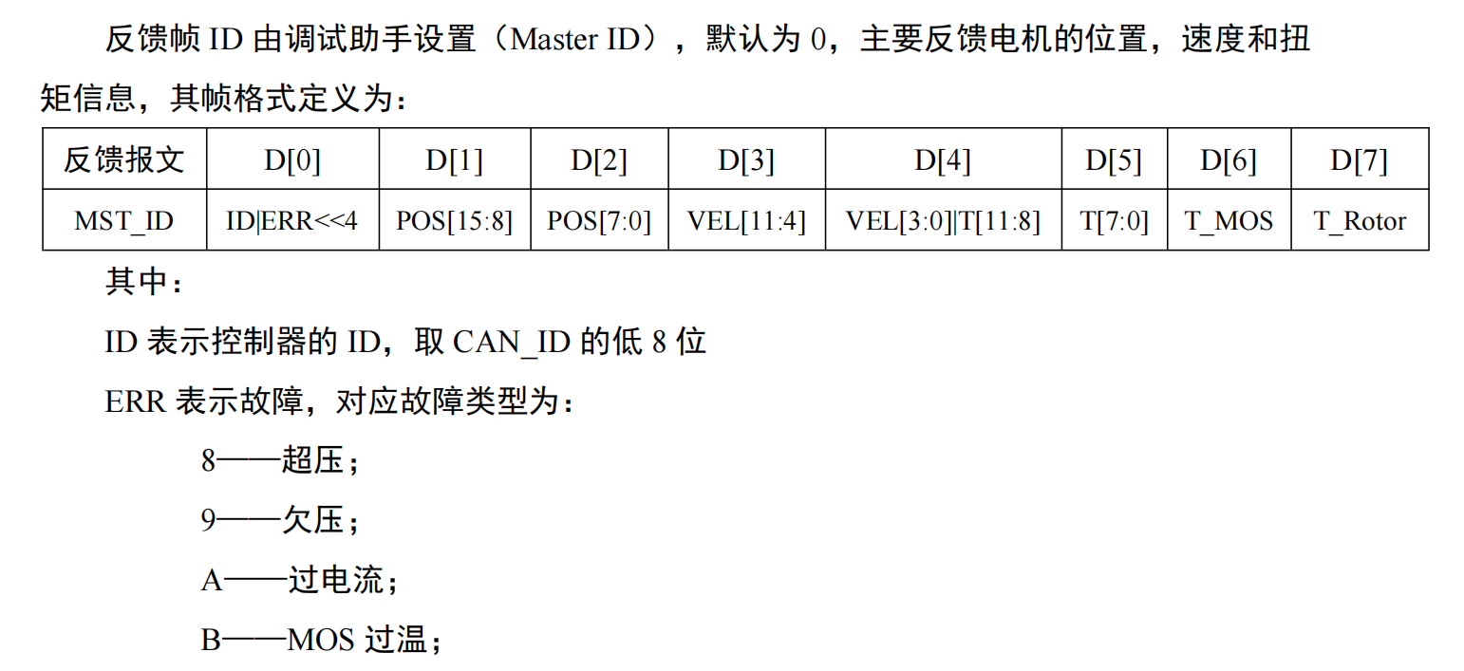
达妙电机调试须知：
反馈帧：

Slide 7
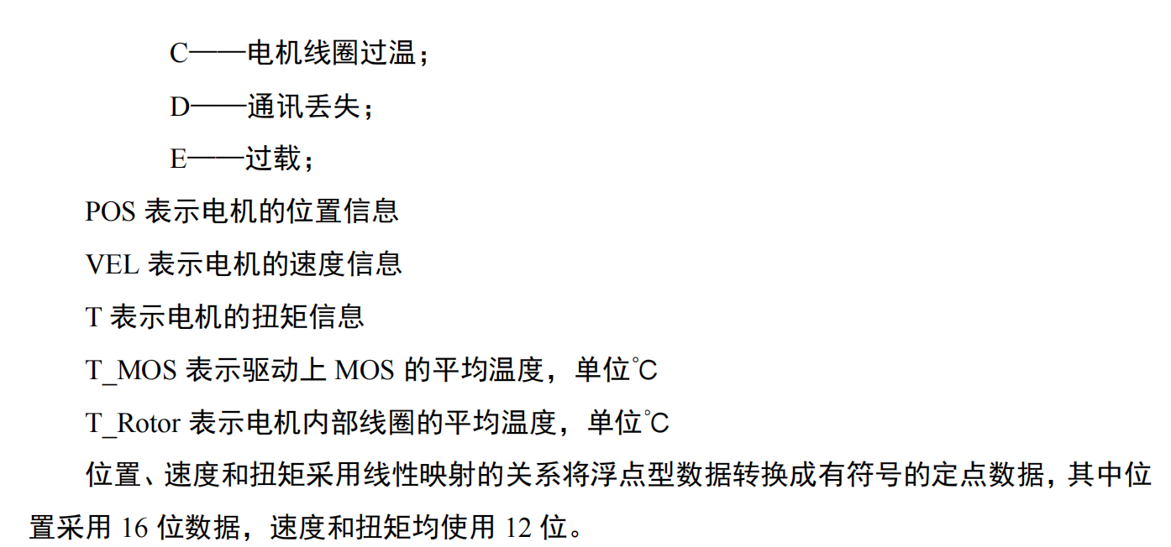

反馈帧：

Slide 8
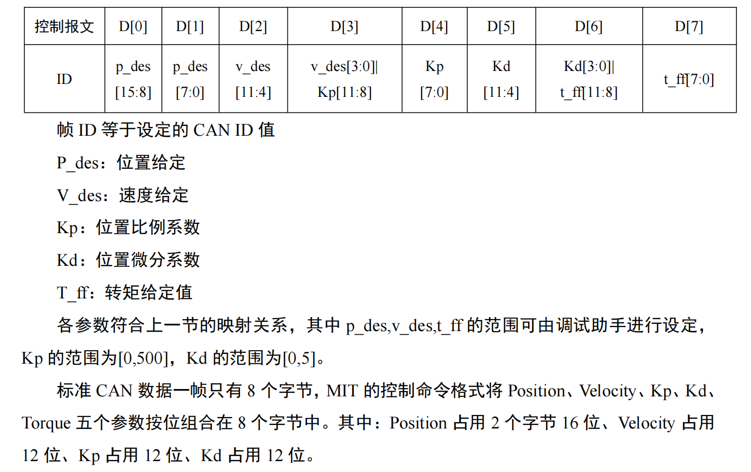
MIT模式下控制帧：

Slide 9
达妙电机调试须知：
注意：
CAN_ID:电调接收CAN命令的帧ID号，16进制；
Master ID:电调反馈信息使用的帧ID号，16进制；
整车调试中所用的数据：
P_MAX: 3.14
T_MAX: 10
V_MAX: 30

Slide 10
达妙电机调试须知：
MIT 命令采用浮点数据等比例转换成整数发送到驱动器，驱动器再将接收到的整数等比例转换成浮点数据。这部分转换使用到uint_to_float 、float_to_uint 两个转换函数进行转换，该部分具体实现可见群文件：
《调试助手使用说明书（达妙驱动控制协议）》P32-33页
MIT控制模式发送函数和接收解析函数见P33-34页

Slide 11
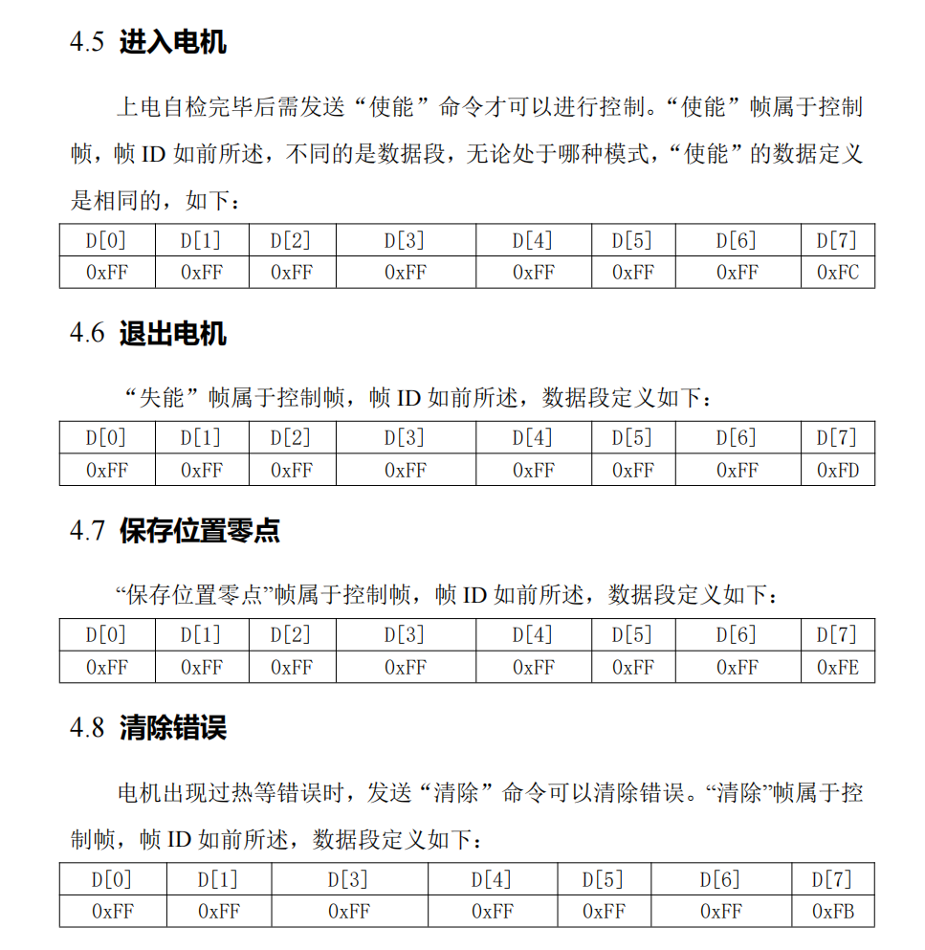
达妙电机调试须知：
达妙电机相应功能对应数据段：

Slide 12
THANKS for
WHATCHING
XJTU·笃行

